Slide 1
No.3 Twisted rope
Hold a rope and twist one end of it. At some point the rope will
form a helix or a loop. Investigate and explain the
phenomenon.
复旦大学物理系

Slide 2
1

Slide 3
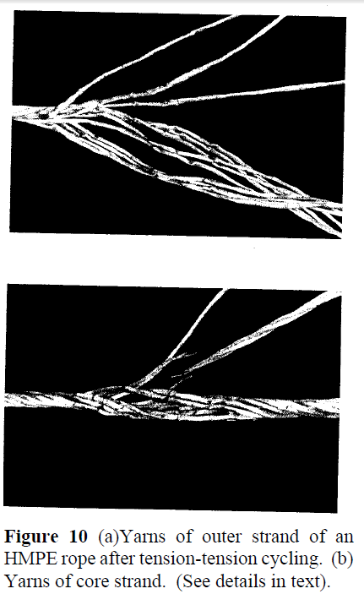
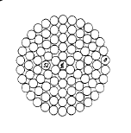
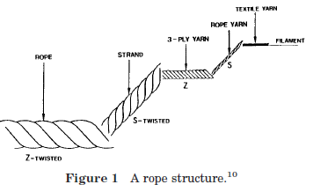
绳子的性质（一般纤维绳）
几乎没有弹性的柔体，内部由许许多多的纤维成
纤维彼此相互独立，所以绳子不像刚体那样，它容易弯曲，几乎不受力矩
绳子很难伸长，其杨氏模量比较大
它是由许许多多更加细的一股一股绳子组成，每股之间通过扭结彼此联系。而更细的一股又是通过扭转得到的：

Slide 4
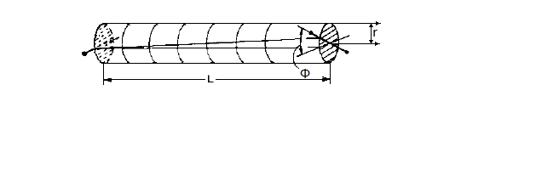
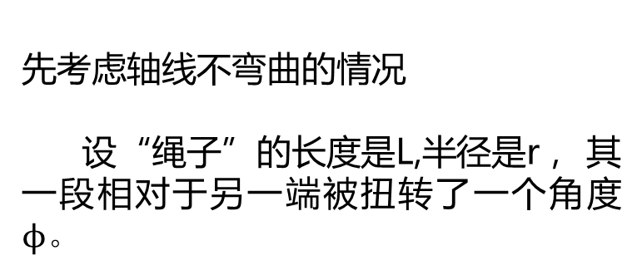
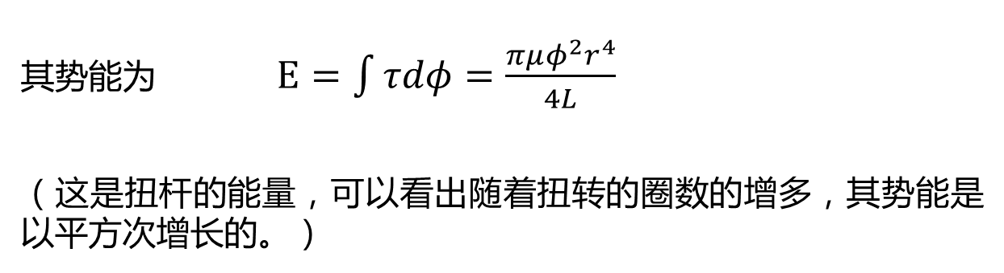
均匀的弹性绳
先考虑轴线不弯曲的情况
设“绳子”的长度是L,半径是r， 其一段相对于另一端被扭转了一个角度$ϕ。$
其势能为 $E=\int{τdφ=\frac{πμφ^{2}r^{4}}{4L}}$
（这是扭杆的能量，可以看出随着扭转的圈数的增多，其势能是以平方次增长的。）

Slide 5
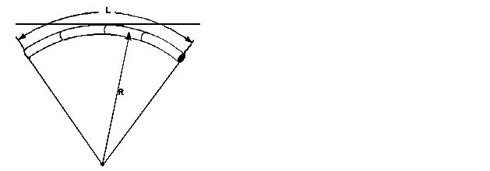
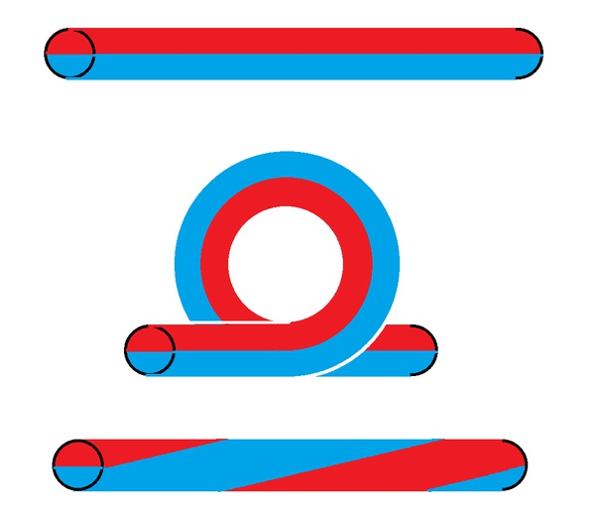
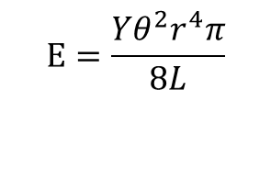
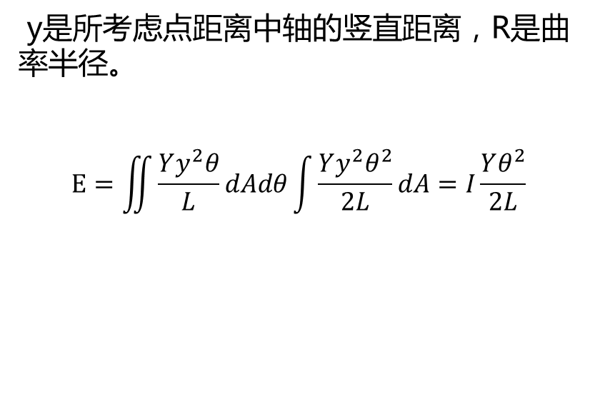
y是所考虑点距离中轴的竖直距离，R是曲率半径。
$$E=\iint{\frac{Yy^{2}θ}{L}dAdθ\int{\frac{Yy^{2}θ^{2}}{2L}dA}=I\frac{Yθ^{2}}{2L}}$$
$$E=\frac{Yθ^{2}r^{4}π}{8L}$$
弯曲绳与不弯曲绳之间的关系图解
结论： 两端固定的情况下拓扑等价

Slide 6
均匀的弹性绳
从上面的能量方程看出
随着扭转的角度的增加，其扭转能量随着角度平方次增长，故在扭转一定角度的时候，绳子可以通过弯曲来减少扭转的角度从而减少物体本身的势能达到势能的极小值。这是绳子扭曲的一个基本的框架。
当然以上仅仅是粗略的模型，在计算能量的情况下分开独立计算并最后相加[2]，事实上这被称为Kirchhoff Knots的假设，我们可以粗略的看出扭转跟蜷曲的关系，另外以弧坐标作为参数描述各个量也是在中心线不可伸长的前提假设下完成的。³

Slide 7
2

Slide 8
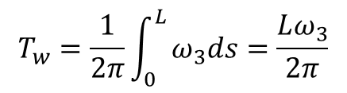

实验公式推导
为了更加好更加清楚地半定量分析，引入几个拓扑学量¹。
扭转数（twisting number）
连接数（Linking number）
缠绕数（writhing number）
$$T_{w}=\frac{1}{2π}\int_{0}^{L}{ω_{3}ds=\frac{Lω_{3}}{2π}}$$
$$L_{k}=G\left(r_{1},r_{2}\right)=\frac{1}{4π}\int_{C1}^{ }{\int_{C2}^{ }{\frac{(T_{1}\left(s_{1}\right)×T_{2}\left(s_{2}\right))∙(r_{1}\left(s_{1}\right)−r_{2}(s_{2}))}{{\left|r_{1}\left(s_{1}\right)−r_{2}(s_{2})\right|}^{3}}ds_{1}ds_{2}}}$$
$$W_{r}=L_{k}−T_{w}$$
两端固定，连接数Lk是个定值，缠绕数Wr和扭转数Tw均发生改变

Slide 9
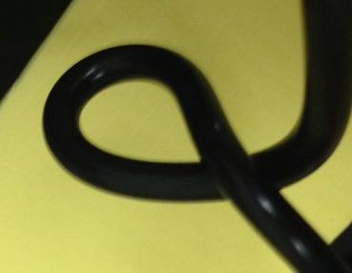
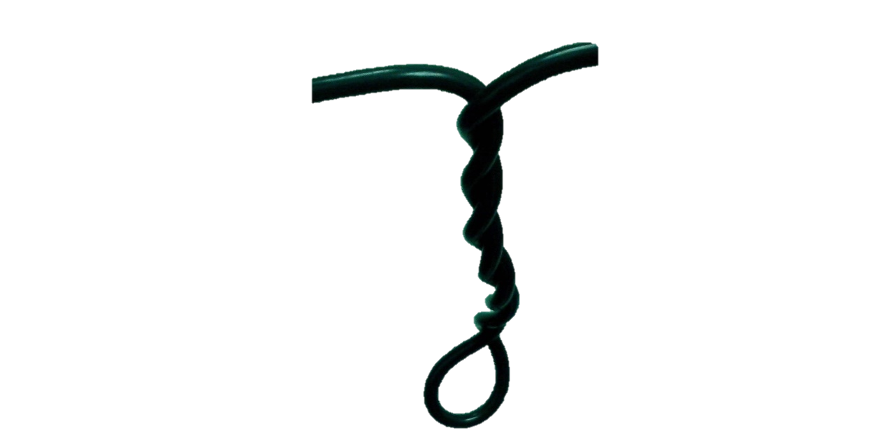
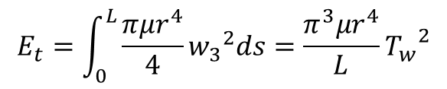
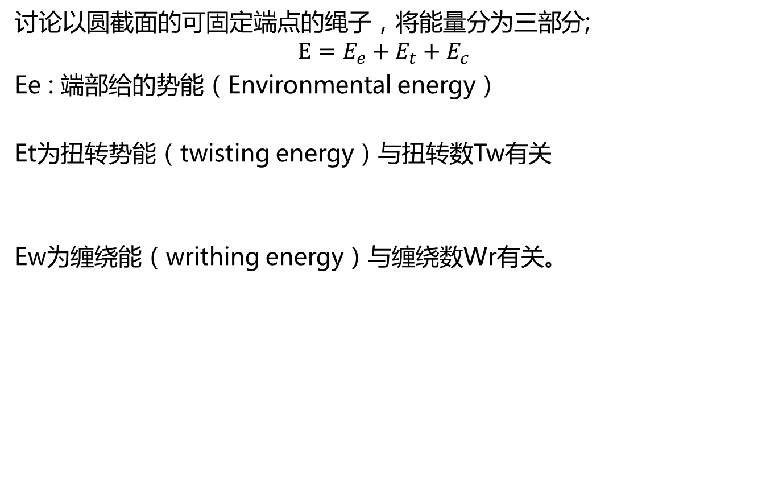

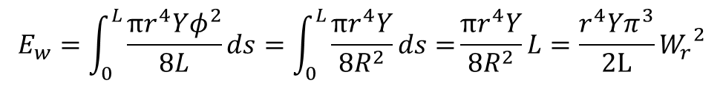
讨论以圆截面的可固定端点的绳子，将能量分为三部分;
$$E=E_{e}+E_{t}+E_{c}$$
Ee : 端部给的势能（Environmental energy）
Et为扭转势能（twisting energy）与扭转数Tw有关
Ew为缠绕能（writhing energy）与缠绕数Wr有关。
$$E_{e}=−mg(l+h)$$
$$E_{t}=\int_{0}^{L}{\frac{πμr^{4}}{4}}{w_{3}}^{2}ds=\frac{π^{3}μr^{4}}{L}{T_{w}}^{2}$$
$$E_{w}=\int_{0}^{L}{\frac{{πr}^{4}Yφ^{2}}{8L}}ds=\int_{0}^{L}{\frac{{πr}^{4}Y}{8R^{2}}ds=}\frac{{πr}^{4}Y}{8R^{2}}L=\frac{r^{4}Yπ^{3}}{2L}{W_{r}}^{2}$$

Slide 10
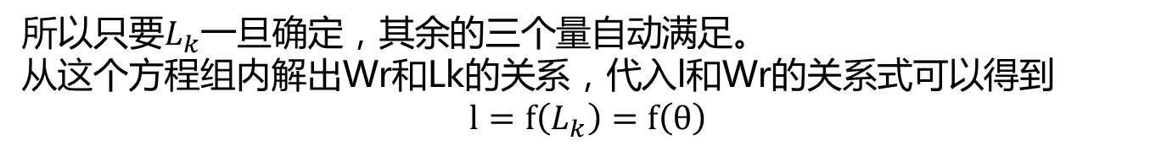
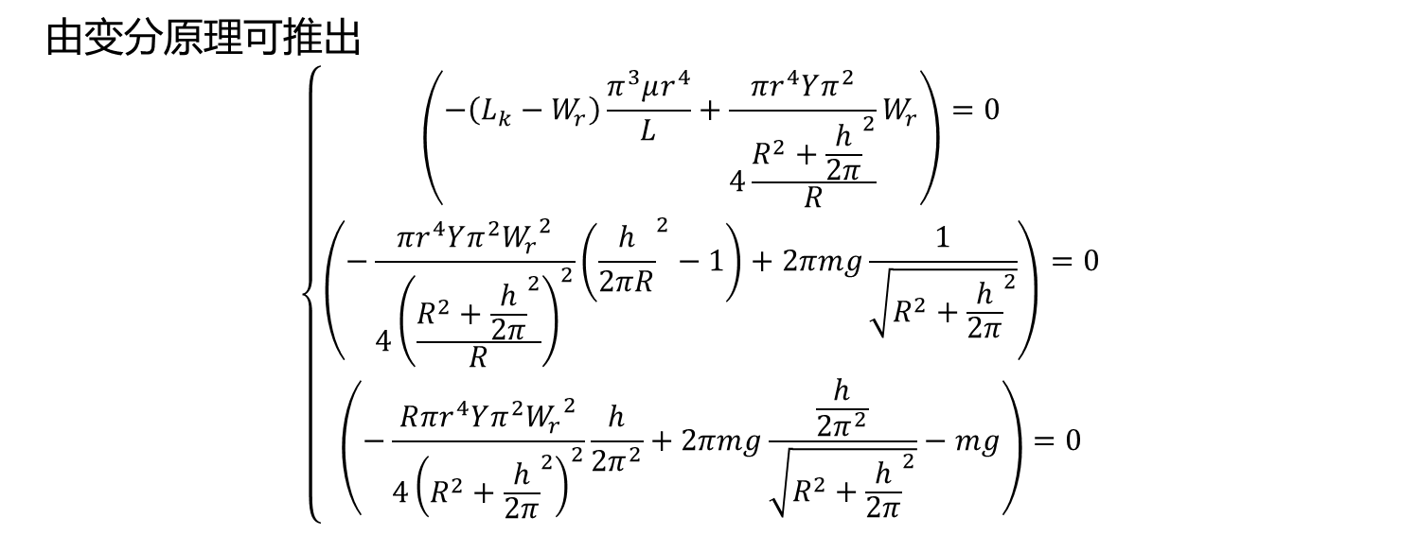
由变分原理可推出
$$\left\{\begin{aligned}（−\left(L_{k}−W_{r}\right)\frac{π^{3}μr^{4}}{L}+\frac{{πr}^{4}Yπ^{2}}{4\frac{R^{2}+{\frac{h}{2π}}^{2}}{R}}W_{r}）=0 \\ （−\frac{{πr}^{4}Yπ^{2}{W_{r}}^{2}}{4{\left(\frac{R^{2}+{\frac{h}{2π}}^{2}}{R}\right)}^{2}}\left({\frac{h}{2πR}}^{2}−1\right)+2πmg\frac{1}{\sqrt{R^{2}+{\frac{h}{2π}}^{2}}}）=0 \\ （−\frac{R{πr}^{4}Yπ^{2}{W_{r}}^{2}}{4{\left(R^{2}+{\frac{h}{2π}}^{2}\right)}^{2}}\frac{h}{{2π}^{2}}+2πmg\frac{\frac{h}{{2π}^{2}}}{\sqrt{R^{2}+{\frac{h}{2π}}^{2}}}−mg）=0\end{aligned}\right.$$
所以只要$L_{k}$一旦确定，其余的三个量自动满足。
从这个方程组内解出Wr和Lk的关系，代入l和Wr的关系式可以得到
$$l=f（L_{k}）=f（θ）$$

Slide 11
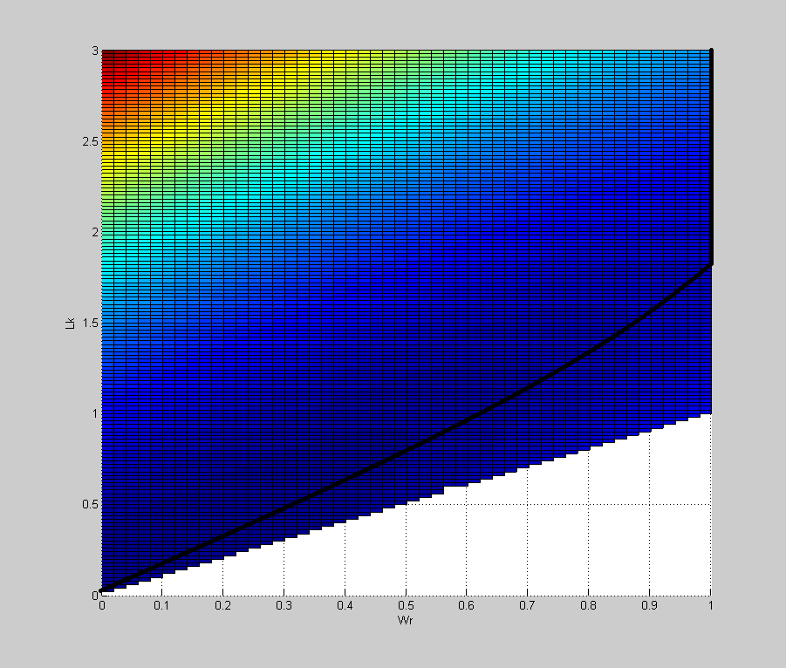
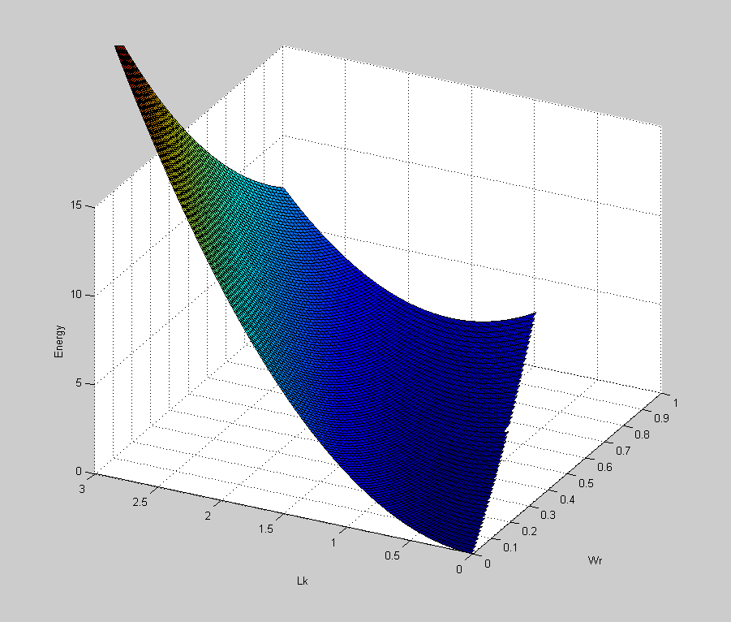
我们可以利用计算机给出数值解并绘制出图像。
可以看出在开始的时候，能量最低是在变化的Wr上的，到了某一临界值的时候，将沿着Wr恒等于1的线为能量。

Slide 12
3

Slide 13
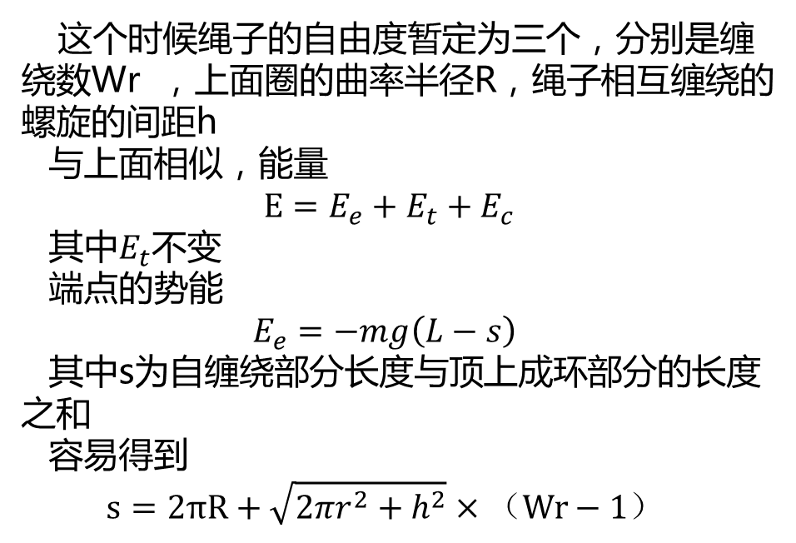
绳子进一步蜷曲，类似于下图
这个时候绳子的自由度暂定为三个，分别是缠绕数Wr ，上面圈的曲率半径R，绳子相互缠绕的螺旋的间距h
与上面相似，能量
$$E=E_{e}+E_{t}+E_{c}$$
其中$E_{t}$不变
端点的势能
$$E_{e}=−mg（L−s）$$
其中s为自缠绕部分长度与顶上成环部分的长度之和
容易得到
$$s=2πR+\sqrt{{2πr}^{2}+h^{2}}×（Wr−1）$$
除去第一个环后，在相互缠绕的缠绕数为Wr-1.

Slide 14
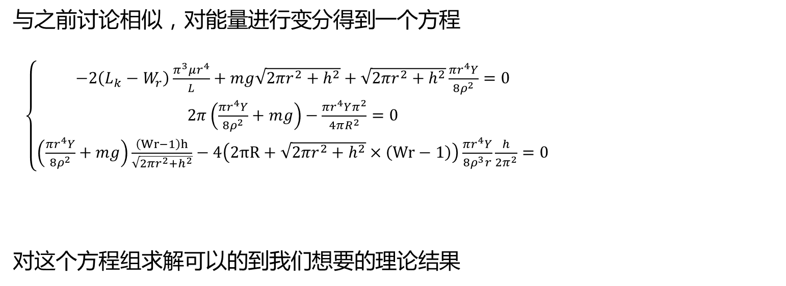
与之前讨论相似，对能量进行变分得到一个方程
$\left\{\begin{aligned}−2\left(L_{k}−W_{r}\right)\frac{π^{3}μr^{4}}{L}+mg\sqrt{{2πr}^{2}+h^{2}}+\sqrt{{2πr}^{2}+h^{2}}\frac{{πr}^{4}Y}{8ρ^{2}}=0 \\ 2π（\frac{{πr}^{4}Y}{8ρ^{2}}+mg）−\frac{{πr}^{4}Yπ^{2}}{4πR^{2}}=0 \\ （\frac{{πr}^{4}Y}{8ρ^{2}}+mg）\frac{（Wr−1）h}{\sqrt{{2πr}^{2}+h^{2}}}−4（2πR+\sqrt{{2πr}^{2}+h^{2}}×（Wr−1））\frac{{πr}^{4}Y}{8ρ^{3}r}\frac{h}{{2π}^{2}}=0\end{aligned}\right.$
对这个方程组求解可以的到我们想要的理论结果

Slide 15
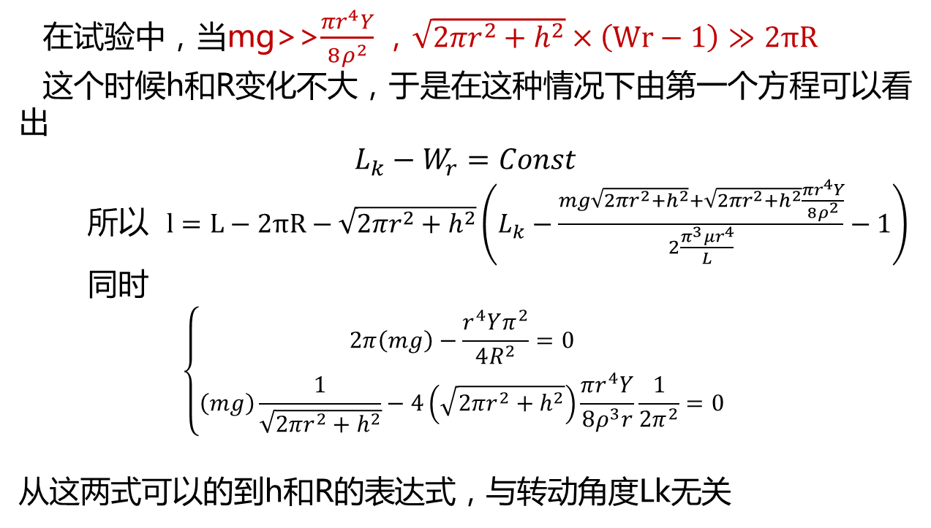
在试验中，当mg>>$\frac{{πr}^{4}Y}{8ρ^{2}}$，$\sqrt{{2πr}^{2}+h^{2}}×（Wr−1）≫2πR$
这个时候h和R变化不大，于是在这种情况下由第一个方程可以看出
$$L_{k}−W_{r}=Const$$
所以 $l=L−2πR−\sqrt{{2πr}^{2}+h^{2}}（L_{k}−\frac{mg\sqrt{{2πr}^{2}+h^{2}}+\sqrt{{2πr}^{2}+h^{2}}\frac{{πr}^{4}Y}{8ρ^{2}}}{2\frac{π^{3}μr^{4}}{L}}−1）$
同时
$$\left\{\begin{aligned}2π（mg）−\frac{r^{4}Yπ^{2}}{4R^{2}}=0 \\ （mg）\frac{1}{\sqrt{{2πr}^{2}+h^{2}}}−4（\sqrt{{2πr}^{2}+h^{2}}）\frac{{πr}^{4}Y}{8ρ^{3}r}\frac{1}{{2π}^{2}}=0\end{aligned}\right.$$
从这两式可以的到h和R的表达式，与转动角度Lk无关
因此我们需要知道扭转系数，绳子长度，绳子的杨氏模量，绳子半径，砝码质量等物理量

Slide 16
4

Slide 17
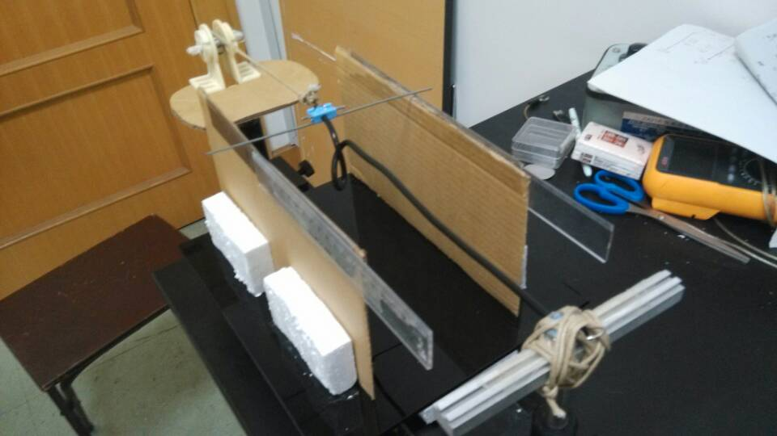

Slide 18
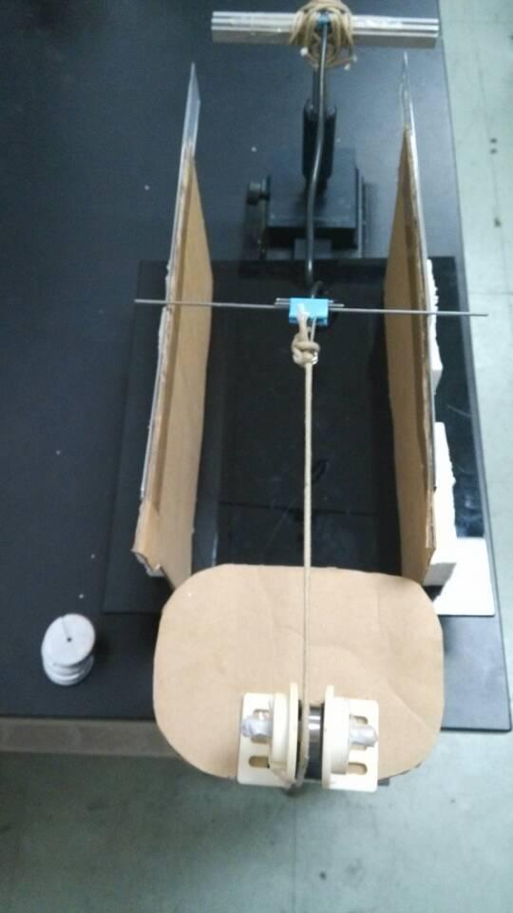
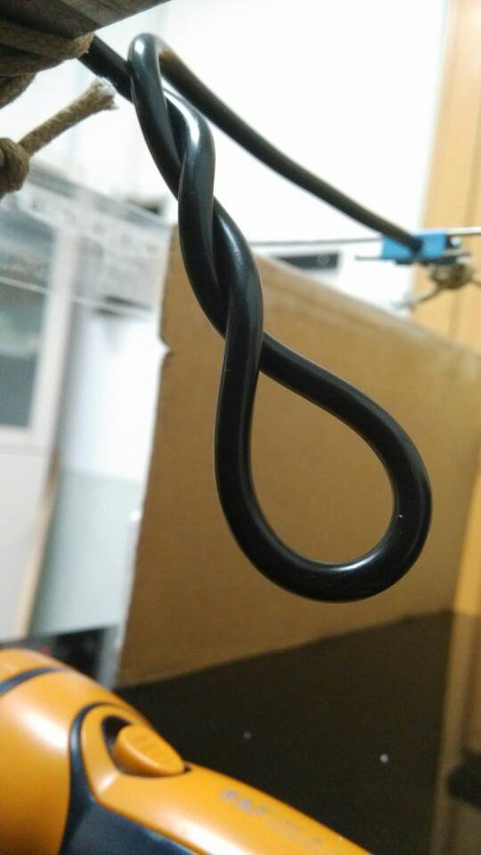

Slide 19
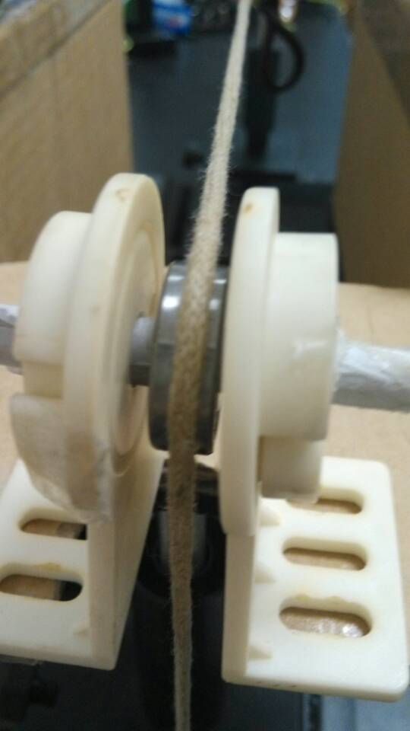
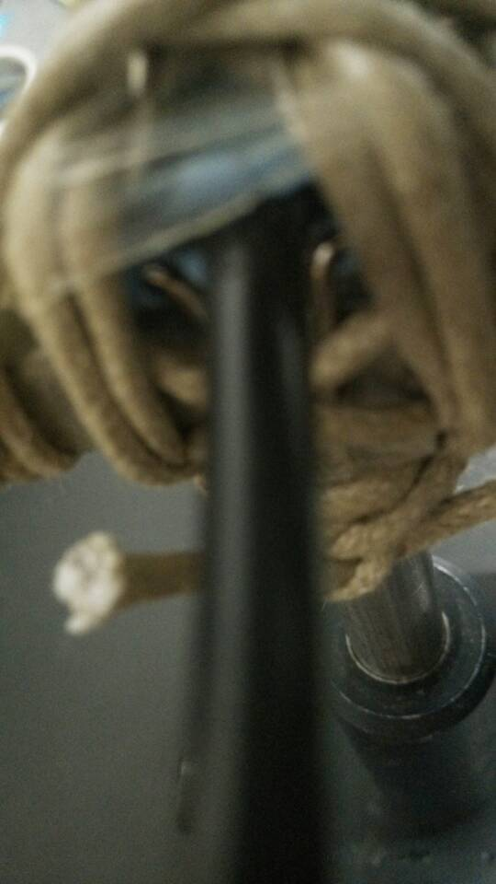
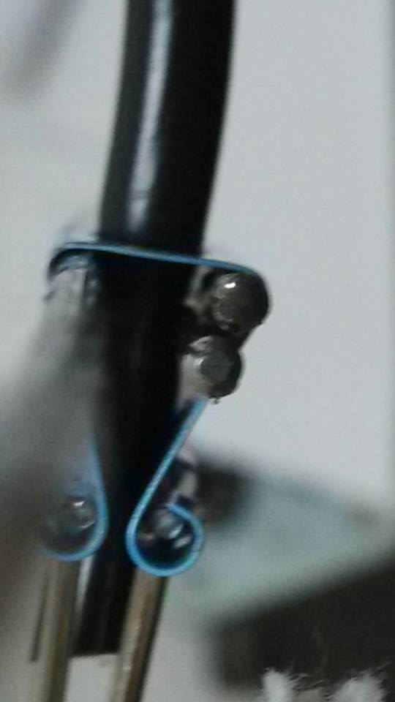

Slide 20
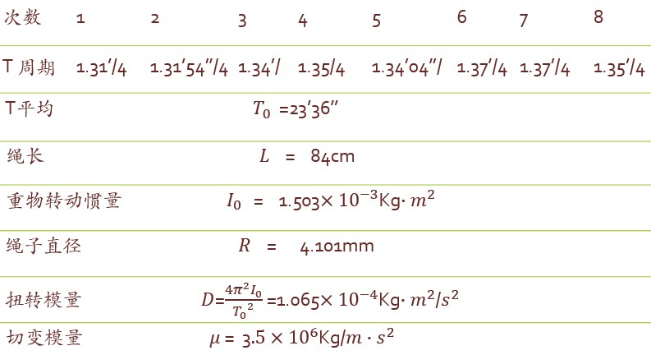
实验验证
砝码数 | 高度
0 | 62.80
1 | 56.30
2 | 52.10
3 | 48.70
4 | 45.80
5 | 43.20
6 | 41.20
7 | 39.70
杨氏模量

Slide 21
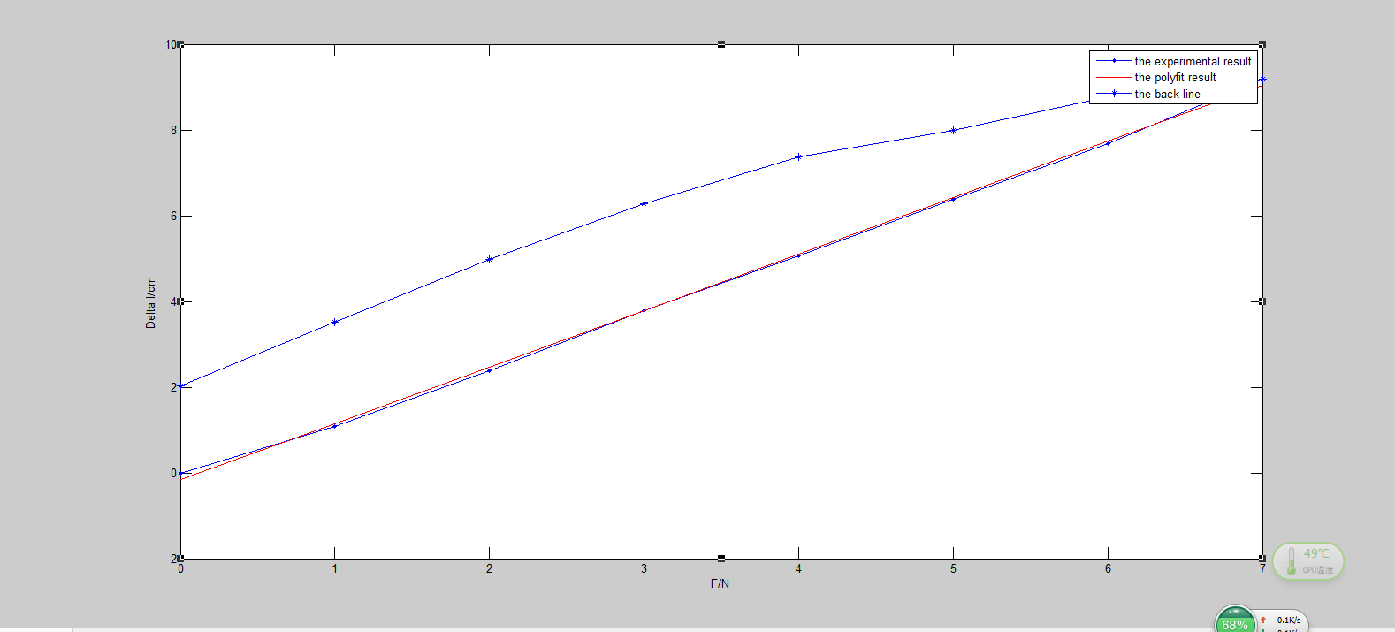
杨氏模量测量实验

Slide 22
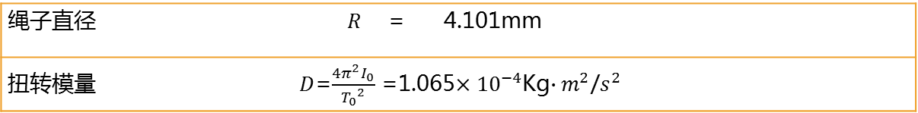
次数 | 1 | 2 | 3 | 4 | 5 | 6 | 7 | 8
T | 1.31’/4 | 1.31’54’’/4 | 1.34’/4 | 1.35/4 | 1.34’04’’/4 | 1.37’/4 | 1.37’/4 | 1.35’/4
周期
T平均 $T_{0}$ =23’36’’
绳长 $L$ = 84cm
重物转动惯量 $I_{0}$ = 1.503$×{10}^{−3}$Kg${∙m}^{2}$
绳子直径 $R$ = 4.101mm
扭转模量 $D$=$\frac{4π^{2}I_{0}}{{T_{0}}^{2}}$ =1.065$×{10}^{−4}$Kg$∙m^{2}$/$s^{2}$
切变模量 $μ$ = 3$.5×{10}^{6}$Kg/$m∙s^{2}$

Slide 23
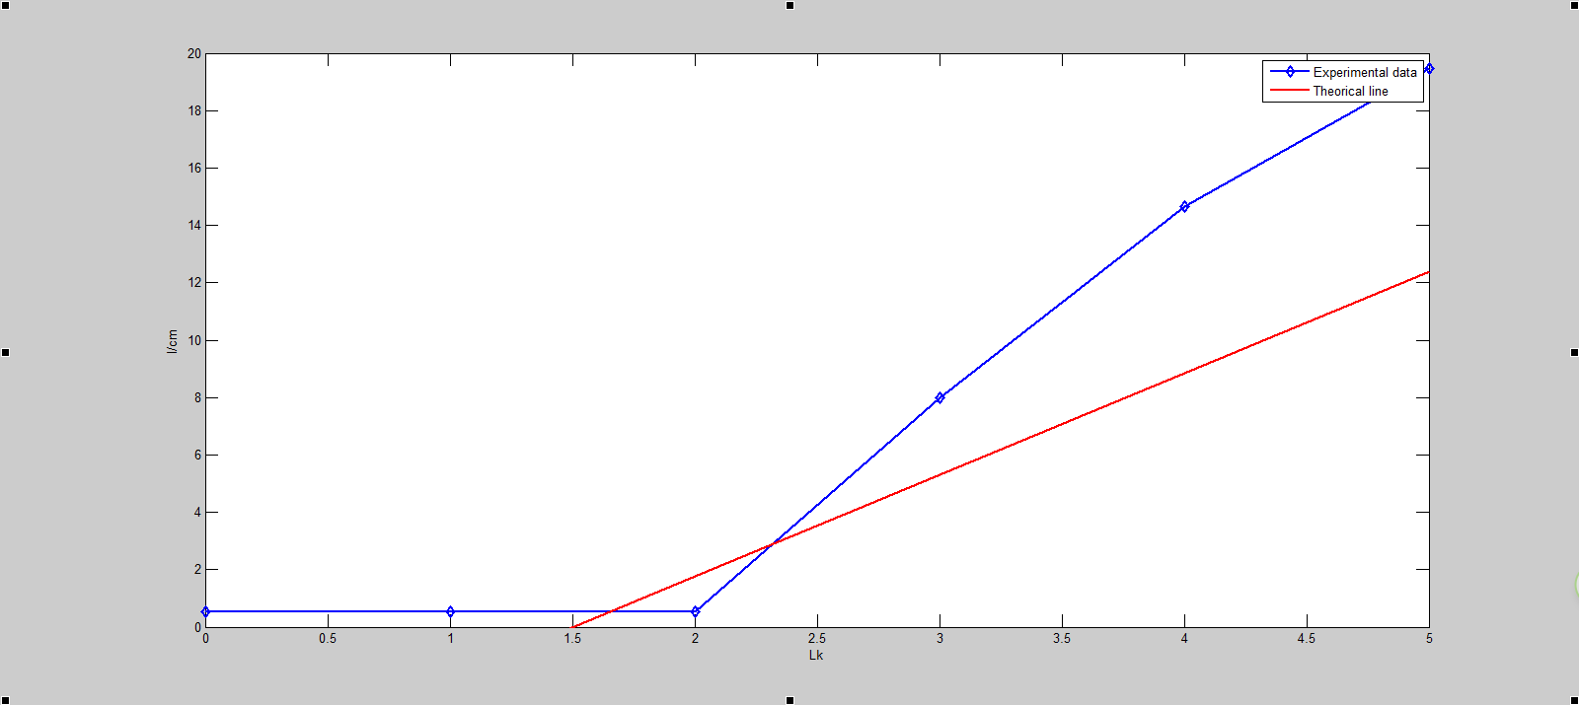
我们将我们所得得到的实验数据与理想的模型线进行比较
m=61.33g
L=34.1cm
2.3发生破缺
R理论值为1.76cm,实际为1.68cm
H理论值为3.37cm,实际值为3.05cm

Slide 24
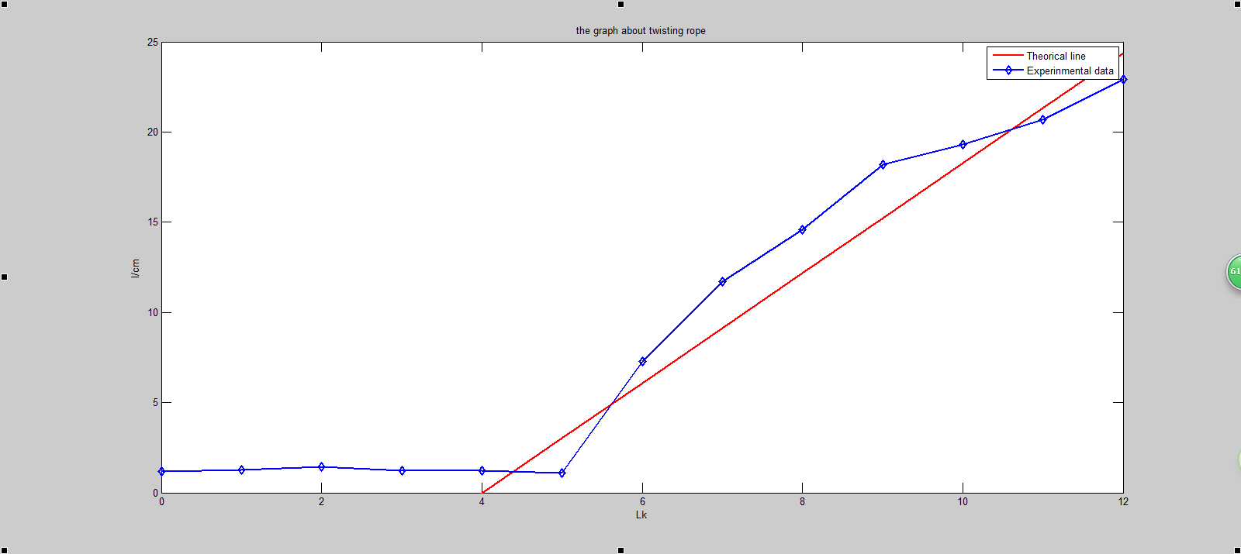
m=101.49g
L=34.1cm
发生破缺的点位 4.8
而R算出的理论值 为1.35cm 实际值为1.38cm
H的理论值为4.71cm，实际值为3.05cm

Slide 25
Reference:
1. 刘延柱 超大变形弹性细杆几何形态的拓扑描述 力学与实践 200030
2.Ning Pan Physical Properties of twisted structure. Textile&Science 19144
3.Miklos Bergou, Max Wardetzky Discrete Elastic Rods
4 Pan N Text Res J 1992,92,749
5.Pan N Text Res j 1993,63,504

Slide 26
Thank you for listening
复旦大学物理系

Slide 27
总结：
1能较好地类比从而进行定量分析
2 巧妙运用能量分析来解决无限自由度的问题
3 运用简单的拓扑学量描述扭转中的绳子
4.创新设计实验仪器，从而定量地表现出实验中应该展现的量

Slide 28
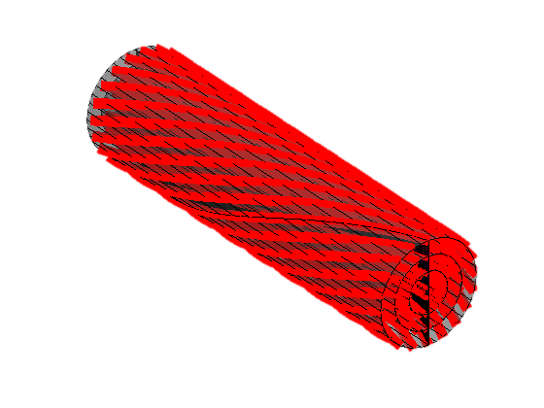
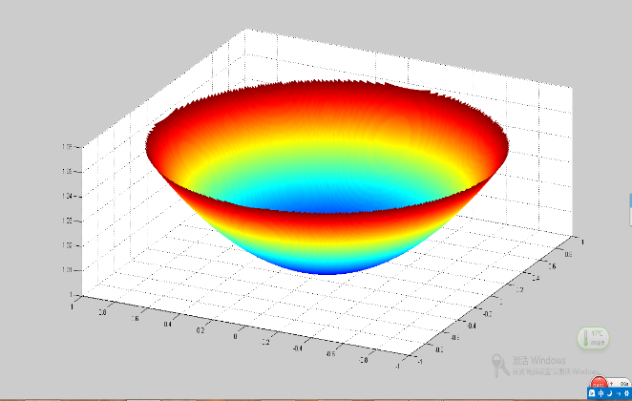
以上的讨论均是把绳子当做类似于长直杆来处理，但是事实上这与一般的纤维绳有很大的区别，区别之大甚至整个模型都是错的。
绳子的纤维特性毫无展现，但是事实上对绳子本身进行分析的话过程过于冗杂。
我们可以把绳子当作像左图一般整合的纤维束，每条红色的代表一条纤维，而中间的为某一垂直于中心切线的主轴面。
我们可以得到绳子的伸长量与半径的比值绳子上的生产量随着绳子半径的变化。

Slide 29
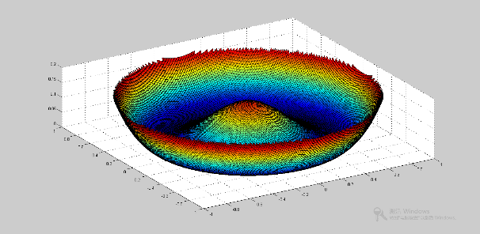
事实上的绳子并不是这样子的，因为边缘的绳子很快的到达了临界的长度，不再伸长，迫使内部的纤维压缩一些空余的空间使得中心变得更加密，即存在着侧压力。但是这种压缩是有限的，在达到压缩的体积的极限的时候，绳子就达到了临界长度lc，这时候绳子的长度基本不再变化，迫使绳子本身发生蜷曲。所以能量在绳子横截面的分布类似于左图的示意。
所以在绳子把一个扭曲转化为弯曲的过程中可以有效地在一定约束条件下的绳子中的能量释放出来，这一点可以从中心线长度相同时扭转数多的周长比弯曲了的绳子的但是扭转数少一的周长长这一事实看出来。其实这还是更前面分析的一致，只是能量与扭转数，缠绕数的关系过于复杂，以至于根本无法进行必要的定量分析。值得注意的是，非理想绳子在扭转太大的角度情况下会发生断裂。

Slide 30
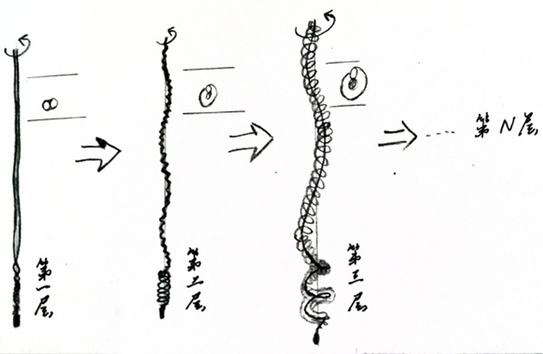
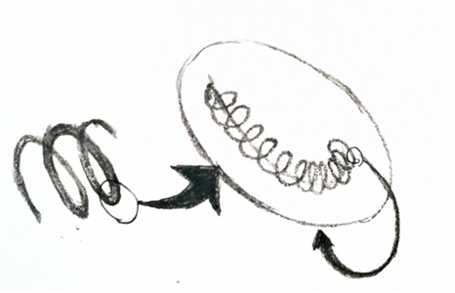
关于蜷曲的层次性
绳子在蜷曲的时候，绳子会发生螺管式超螺旋，也就是说形成一根更加高维的线
可以看出我们可以对这根更加高维的绳子进一步螺旋形成更加高维的绳子。如此下去到达第N层。这样的层次性的螺线形成三维的一个分形的情况，是十分有趣的

Slide 31
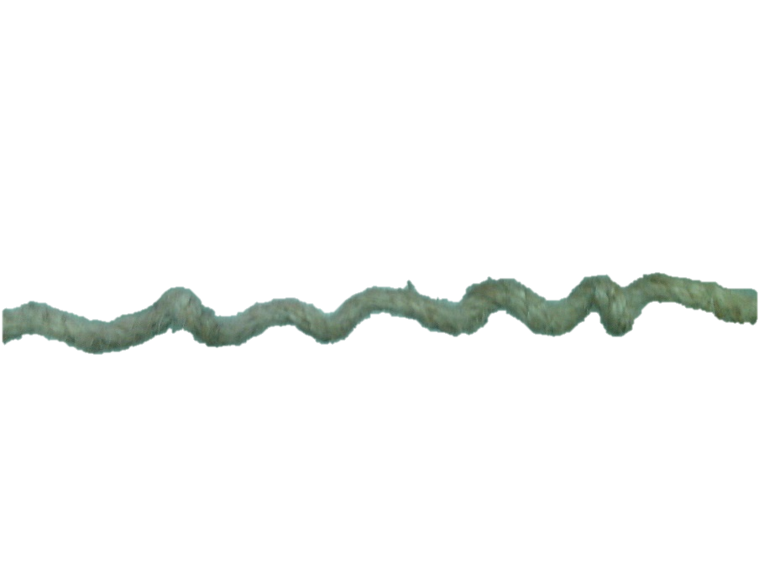
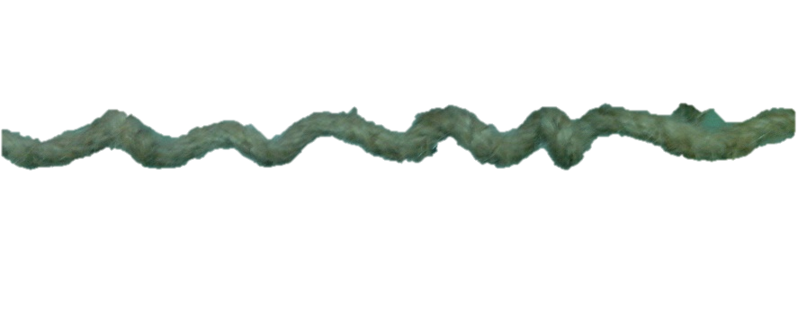
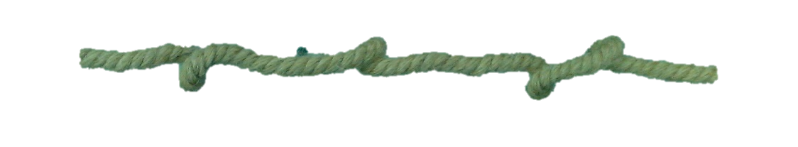
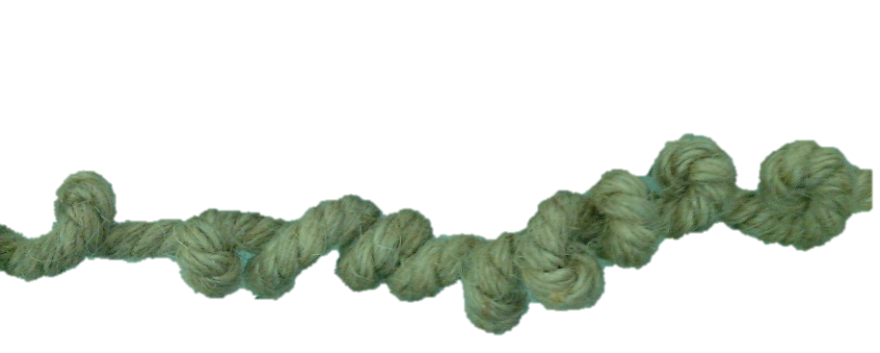
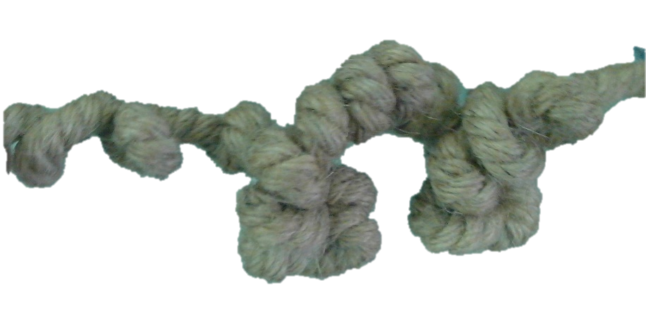

Slide 32
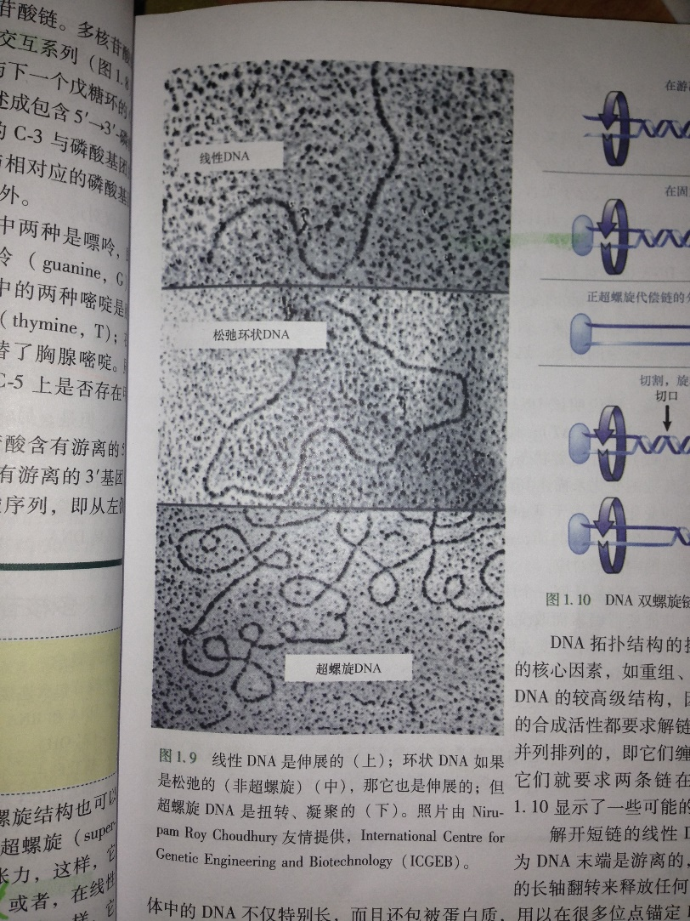
蜷曲的例子：DNA双螺旋
DNA的两股类似于曲带的两条边缘，彼此相互缠绕形成双螺旋结构。若双螺旋环状DNA扭转后再进一步地扭转，产生的结构类似橡皮筋被扭转之后的样子，称为超螺旋（Supercoil）。
这样的现象一般发生在较长的DNA上，因为长的DNA上会有包被蛋白质许多DNA的位点被锚定，从而使DNA不能发生旋转释放张力，从而DNA不在保持能量最低的10.5碱基/回转。

Slide 33
描述超螺旋的DNA也是用上文所述的三个拓扑学量来表示，即
Tw扭转数，Wr缠绕数，Lk连接数。
在DNA解旋的时候，由于不是有自由的端点，所以DNA 不能不断翻转，进行解旋，否则会使后端缠绕得更紧，这个时候DNA通常会引入一个瞬间的缺口使得扭转数变小，在完成翻转后又瞬间补全，从而减少或者增加了扭转数。仅仅因为超螺旋情况不同的DNA称为DNA分子的拓扑异构体（topological isomer）。这样的超螺旋的意义在于使得DNA分子能够通过螺旋更加有效的增加空间利用率从而使得十分长的DNA分子缠绕出染色体，形成DNA的三级结构。因此许多药物被开发来作为拓扑酶的抑制剂，就可以将该药物作为抗生素或抗癌药应用。

Slide 34
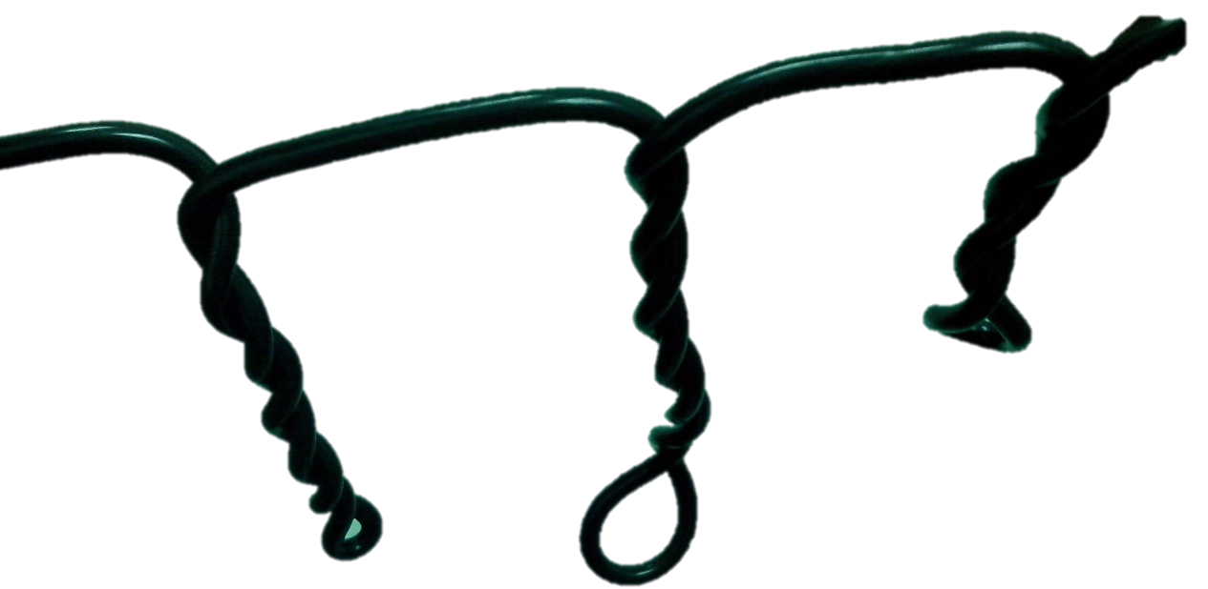
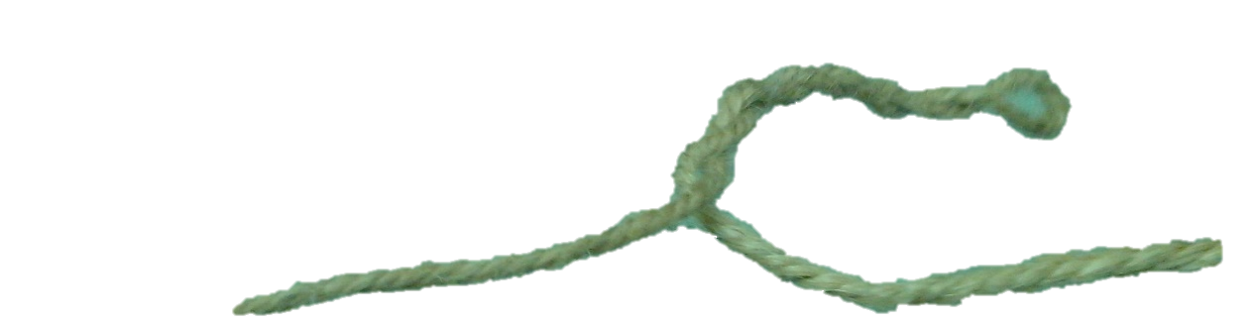
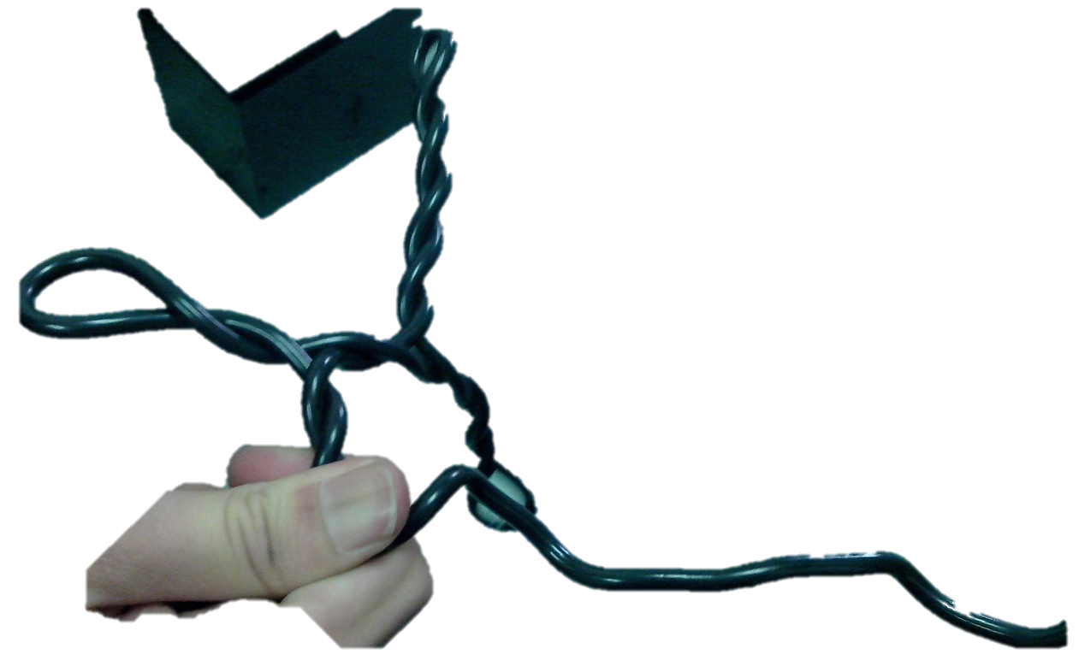
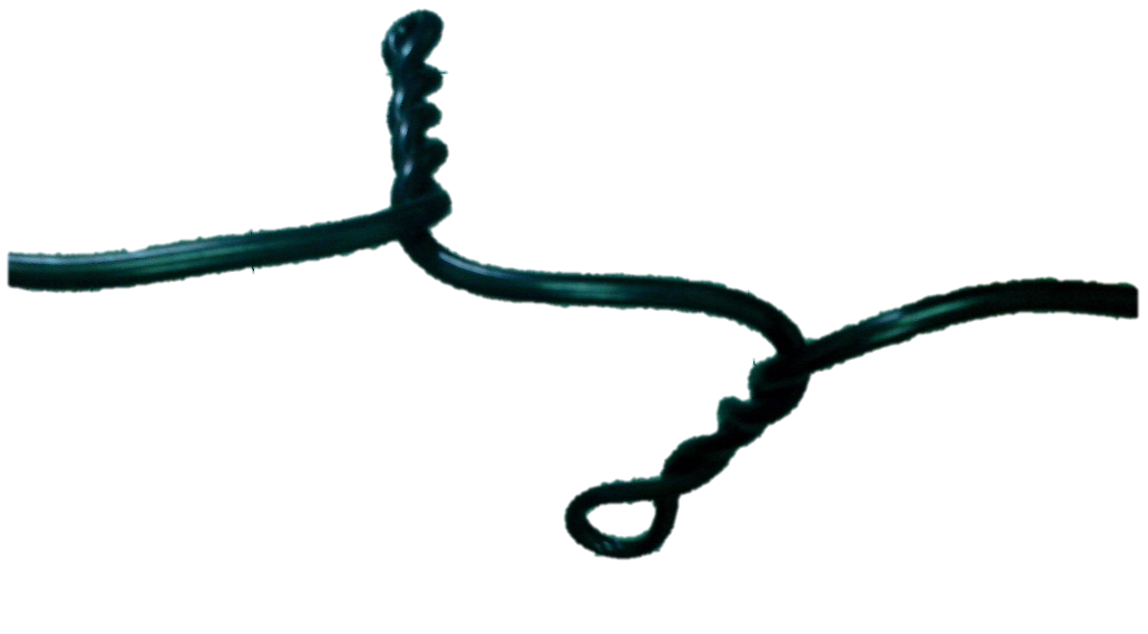
蜷曲的一般形状
蜷曲的时候会因为初始状态的区别，特别是在细长绳子的情况下会有很大的不同。因为本身绳子的自由度十分大，很容易得到一个螺旋状态的极小值，而要从这个状态到达另一个状态需要越过一个较大的势垒，这不是十分容易。现实中我们能够见到的是如：缠绕的电话线，扭转的弹簧。

Slide 35
Thank you for listening
复旦大学物理系

Slide 36
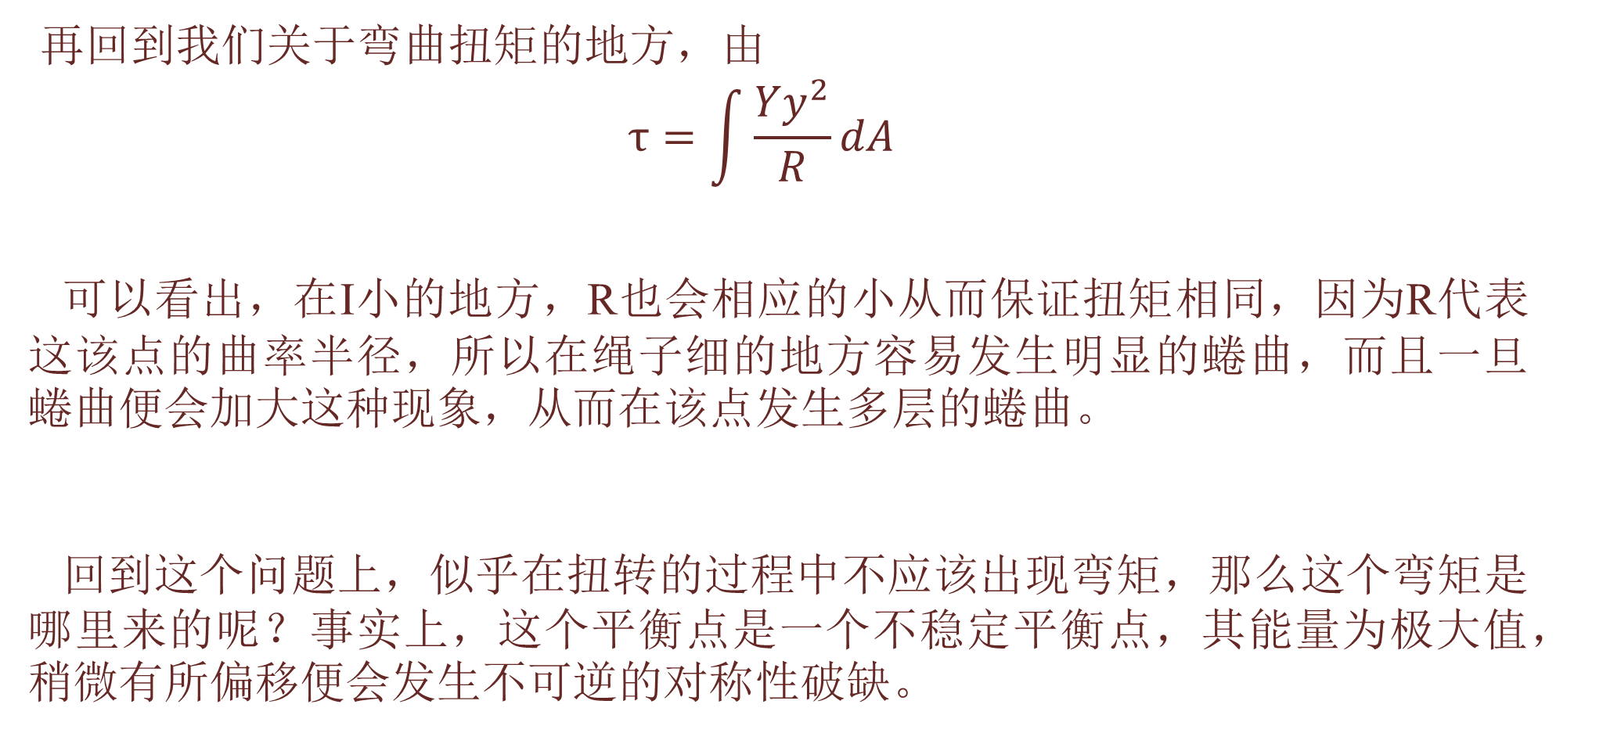
再回到我们关于弯曲扭矩的地方，由
$$τ=\int{\frac{Yy^{2}}{R}}dA$$
可以看出，在I小的地方，R也会相应的小从而保证扭矩相同，因为R代表这该点的曲率半径，所以在绳子细的地方容易发生明显的蜷曲，而且一旦蜷曲便会加大这种现象，从而在该点发生多层的蜷曲。
回到这个问题上，似乎在扭转的过程中不应该出现弯矩，那么这个弯矩是哪里来的呢？事实上，这个平衡点是一个不稳定平衡点，其能量为极大值，稍微有所偏移便会发生不可逆的对称性破缺。

Slide 37

扭转数（twisting number）
设绳长为L，中心线C为略去伸缩变化的某一光滑的空间曲线，线的横截面为与中心线正交的刚性平面，以沿着中心线的弧坐标为s的任一点P作为原点的建立截面的主轴坐标系（P-xyz）,其中z轴沿中心线的切线矢量为T，截绕着z轴的角位移相对弧坐标的变化率称为扭率，记作w3。将扭率w3沿着绳长L积分除以2π定义为绳子的扭转数（twisting number），记作Tw，w3沿着绳子保持常数的时候可以导出
$$T_{w}=\frac{1}{2π}\int_{0}^{L}{ω_{3}ds=\frac{Lω_{3}}{2π}}$$
可以看出扭转数具有可加性，且空间曲线的扭转数一定是实数。

Slide 38

连接数（Linking number）
在P截面取任意主坐标轴的一段长度为2e的短线段，中心线C与此微线段构成一狭长曲带作为蜷曲的绳子的简化模型。其边缘曲线C1和C2可以用矢量函数表示为
$$\left\{\begin{aligned}C_{1}：r_{1}\left(s\right)=r\left(s\right)−eε\left(s\right) \\ C_{2}: r_{2}\left(s\right)=r\left(s\right)+eε\left(s\right)\end{aligned}\right.$$
其中$ε\left(s\right)$为P点主轴的基矢量，r为P点的相对矢径。
将曲带的边缘曲线$C_{j}(j= 1,2)$沿着弧坐标s正向的切线矢量记作Tj（j=1，2），Lk称为曲带的连接数（Linking number），它是用一个二重积分进行计算的，称为Guass连接积分
$$L_{k}=G\left(r_{1},r_{2}\right)=\frac{1}{4π}\int_{C1}^{ }{\int_{C2}^{ }{\frac{(T_{1}\left(s_{1}\right)×T_{2}\left(s_{2}\right))∙(r_{1}\left(s_{1}\right)−r_{2}(s_{2}))}{{\left|r_{1}\left(s_{1}\right)−r_{2}(s_{2})\right|}^{3}}ds_{1}ds_{2}}}$$
连接数有以下性质：
封闭曲带或者两段固定的曲带，当中心线连续变形的时候其连接数Lk为常数。
当曲带的中心线为不自相交的平面曲线的时候，其连接数Lk与扭转数Tw相等。
Lk与观察点的位置无关

Slide 39

缠绕数（writhing number）
在定义完缠绕数和连接数之后，我们再定义其差值为曲线的缠绕数（writhing number）
$$W_{r}=L_{k}−T_{w}$$
由上述性质可知，在两端固定的情况下，连接数Lk是个定值而缠绕数Wr和扭转数Tw均发生改变。对于不自相交的光滑曲线C，White（1989）证明了可以利用Gauss连接数积分来计算缠绕数Wr，只需要把Wr看作曲线C与自己的连接数，将积分曲线Cj换成曲线C本身即可。即
$$L_{k}=G\left(r_{1},r_{2}\right)=\frac{1}{4π}\int_{C}^{ }{\int_{C}^{ }{\frac{(T_{1}\left(s_{1}\right)×T_{2}\left(s_{2}\right))∙(r_{1}\left(s_{1}\right)−r_{2}(s_{2}))}{{\left|r_{1}\left(s_{1}\right)−r_{2}(s_{2})\right|}^{3}}ds_{1}ds_{2}}}$$
在完成上述的说明后，可以用缠绕数Wr与扭转数Tw两个变量来描述曲带的形态。前者描述杆的中心线的拓扑学性质，后者描述曲带绕中心线的扭转程度。

Slide 40

讨论以圆截面的可固定端点的绳子，将能量分为三部分;
$$E=E_{e}+E_{t}+E_{c}$$
其中Ee为端部给的势能（Environmental energy）,Et为扭转势能（twisting energy）与扭转数Tw有关，Ew为缠绕能（writhing energy）与缠绕数Wr有关。
由上面的讨论可知 $E_{t}=\int_{0}^{L}{\frac{πμr^{4}}{4}}{w_{3}}^{2}ds$
在w3为常数的情况下
$$E_{t}=\int_{0}^{L}{\frac{πμr^{4}}{4}}{w_{3}}^{2}ds=\frac{π^{3}μr^{4}}{L}{T_{w}}^{2}$$
这是缠绕势能的表达式。
而 $E_{w}=\int_{0}^{L}{\frac{{πr}^{4}Yφ^{2}}{8L}}ds$
当各点的曲率半径R视为常值时，
$$E_{w}=\int_{0}^{L}{\frac{{πr}^{4}Yφ^{2}}{8L}}ds=\int_{0}^{L}{\frac{{πr}^{4}Y}{8R^{2}}ds=}\frac{{πr}^{4}Y}{8R^{2}}L=\frac{r^{4}Yπ^{3}}{2L}{W_{r}}^{2}$$
最后它的端点的势能为
$$E_{e}=−mg(l+h)$$

Slide 41

在近似条件下，可将扭曲的绳子看作为等距螺旋线，那么将有如下的约束：
1. 绳子的中心线长度应该在扭转的情况下保持为一常数，即
$$S=\sqrt{r^{2}+{\frac{h}{2π}}^{2}}×θ=L$$
2. 在绳子各处的曲率一定的情况下，其曲率半径与缠绕数Wr有着直接的关系
$$R=\frac{L}{2πW_{r}}$$
3. 除此之外绳子上的曲率跟绳子的螺旋半径和螺距有着直接的关系
$$R=\frac{\sqrt{r^{2}+{\frac{h}{2π}}^{2}}}{\frac{2πr}{\sqrt{{2πr}^{2}+h^{2}}}}=\frac{r^{2}+{\frac{h}{2π}}^{2}}{r}$$
4. 因为端点是固定的，所以等距螺旋线的角度θ应该满足
$$θ=2nπ（n∈N^{+}）$$
由于是第一个环所以n=1

Slide 42

由变分原理知道，变分后能量应该满足 $δE=0$
即
$$E=\frac{π^{3}μr^{4}}{L}{T_{w}}^{2}+\frac{{πr}^{4}Yπ^{2}}{4\frac{R^{2}+{\frac{h}{2π}}^{2}}{R}}{W_{r}}^{2}−mg(l+h)$$
又因为对绳子总长有约束，所以
$$E=\frac{π^{3}μr^{4}}{L}{T_{w}}^{2}+\frac{{πr}^{4}Yπ^{2}}{4\frac{R^{2}+{\frac{h}{2π}}^{2}}{R}}{W_{r}}^{2}−mg(L−2π\sqrt{R^{2}+{\frac{h}{2π}}^{2}}+h)$$
$$δE_{w}+δE_{t}+δE_{e}=0$$
将表达式代入得
$$2\frac{π^{3}μr^{4}}{L}T_{w}δT_{w}+2\frac{{πr}^{4}Yπ^{2}}{4\frac{R^{2}+{\frac{h}{2π}}^{2}}{R}}W_{r}δW_{r}−\frac{{πr}^{4}Yπ^{2}{W_{r}}^{2}}{4{\left(\frac{R^{2}+{\frac{h}{2π}}^{2}}{R}\right)}^{2}}\left({\frac{h}{2πR}}^{2}−1\right)δR−\frac{R{πr}^{4}Yπ^{2}{W_{r}}^{2}}{4{\left(R^{2}+{\frac{h}{2π}}^{2}\right)}^{2}}\frac{h}{{2π}^{2}}δh+2πmg\frac{δR+\frac{h}{{2π}^{2}}δh}{\sqrt{R^{2}+{\frac{h}{2π}}^{2}}}−mgδh=0$$
由
$W_{r}=L_{k}−T_{w}$
可以得到
$$δW_{r}={δL}_{k}−δT_{w}$$

Slide 43


又因为装置两端固定，所以 $L_{k}=Const=θ/2π$
$$∴δL_{k}=0$$
$${∴W}_{r}+T_{w}=θ/2π$$
$$∴{δW}_{r}+δT_{w}=0$$
带入得
$$−2\left(L_{k}−W_{r}\right)\frac{π^{3}μr^{4}}{L}δW_{r}+\frac{2{πr}^{4}Yπ^{2}}{4\frac{R^{2}+{\frac{h}{2π}}^{2}}{R}}W_{r}δW_{r}−\frac{{πr}^{4}Yπ^{2}{W_{r}}^{2}}{4{\left(\frac{R^{2}+{\frac{h}{2π}}^{2}}{R}\right)}^{2}}\left({\frac{h}{2πR}}^{2}−1\right)δR−\frac{R{πr}^{4}Yπ^{2}{W_{r}}^{2}}{4{\left(R^{2}+{\frac{h}{2π}}^{2}\right)}^{2}}\frac{h}{{2π}^{2}}δh+2πmg\frac{δR+\frac{h}{{2π}^{2}}δh}{\sqrt{R^{2}+{\frac{h}{2π}}^{2}}}−mgδh=0$$
即
因为R，h，$W_{r}$是独立的变量，在变分的过程中应该满足其变分的结果均为0.所以
$$\left\{\begin{aligned}（−2\left(L_{k}−W_{r}\right)\frac{π^{3}μr^{4}}{L}+\frac{2{πr}^{4}Yπ^{2}}{4\frac{R^{2}+{\frac{h}{2π}}^{2}}{R}}W_{r}）δW_{r}=0 \\ （−\frac{{πr}^{4}Yπ^{2}{W_{r}}^{2}}{4{\left(\frac{R^{2}+{\frac{h}{2π}}^{2}}{R}\right)}^{2}}\left({\frac{h}{2πR}}^{2}−1\right)+2πmg\frac{1}{\sqrt{R^{2}+{\frac{h}{2π}}^{2}}}）δR=0 \\ （−\frac{R{πr}^{4}Yπ^{2}{W_{r}}^{2}}{4{\left(R^{2}+{\frac{h}{2π}}^{2}\right)}^{2}}\frac{h}{{2π}^{2}}+2πmg\frac{\frac{h}{{2π}^{2}}}{\sqrt{R^{2}+{\frac{h}{2π}}^{2}}}−mg）δh=0\end{aligned}\right.$$

Slide 44


Slide 46


Slide 47


Slide 49


Slide 50


Slide 51


Slide 52


Slide 53


